Slide 1


第一章：丰富的图形世界
1. 生活中的立体图形

Slide 2

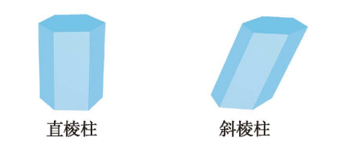
2. 从立体图形到平面图形

Slide 3



Slide 4
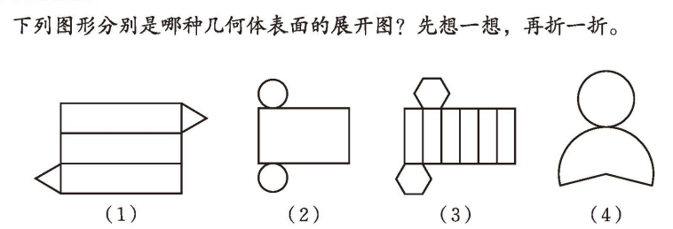



Slide 5
